Slide 1
Попытки реформирования общества при Александре 1. Реформаторы.

Slide 2
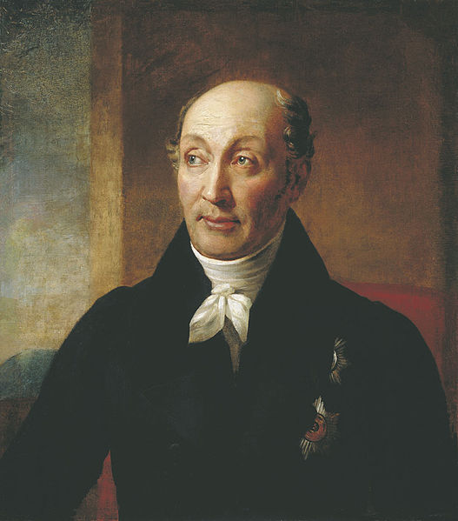
М. М. Сперанского. Сын сельского священника, закончил С. Пб. Духовную академию, директор департамента министерства ин. Дел, 1808г. заместитель министра юстиции,
министра внутренних
дел.

Slide 3

1809г. всеобъемлющее реформирование гос-ва.
«Введение к уложению государственных
законов».
Цель реформ –
ограничение
самодержавия,
ликвидация
крепостного
права.

Slide 4
1) 1810г. создание Государственного совета как законосовещательного органа.
Глава совета – гос. Секретарь.
2) 1810г. реформы по оздоровлению экономики.
3) В 1822г. разработан устав об управлении инородцев (народы Сибири).
По уставу их приравняли к государственным крестьянам, но без рекрутской повинности.

Slide 5
Реформы вызвали резкую
критику Сперанского его
обвинили в предательстве,
отправили в отставку и
сослали в Пермь.

Slide 6
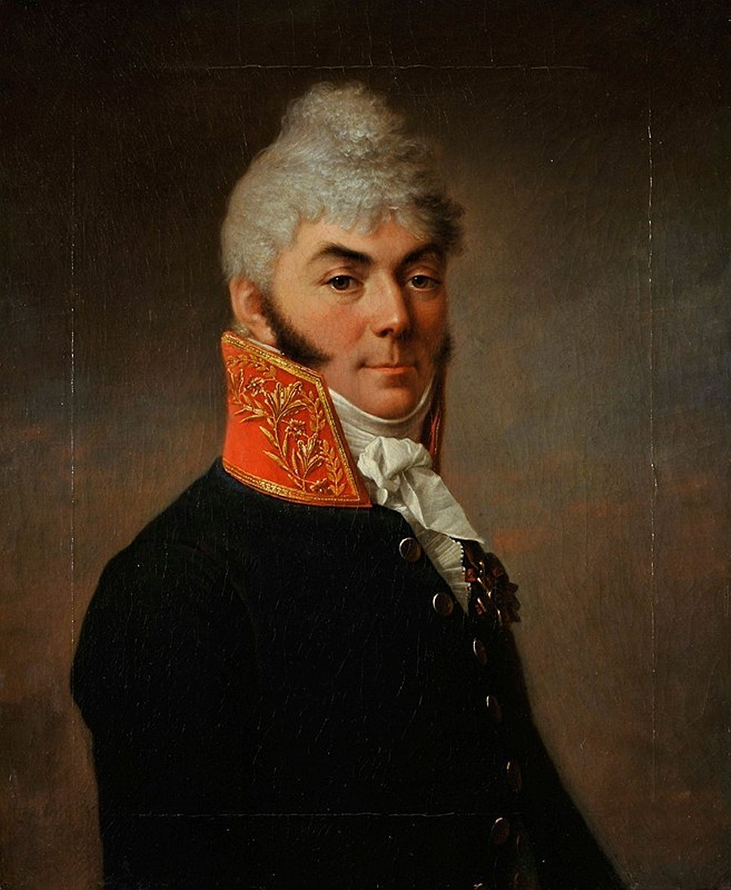
Н.Н. Новосильцев. Дипломат. В 1820г разработал проект общероссийской конституции
«Уставная грамота
Российской
империи».
В конституции
предполагалось
федеративное,
Проект не был
реализован.

Slide 7
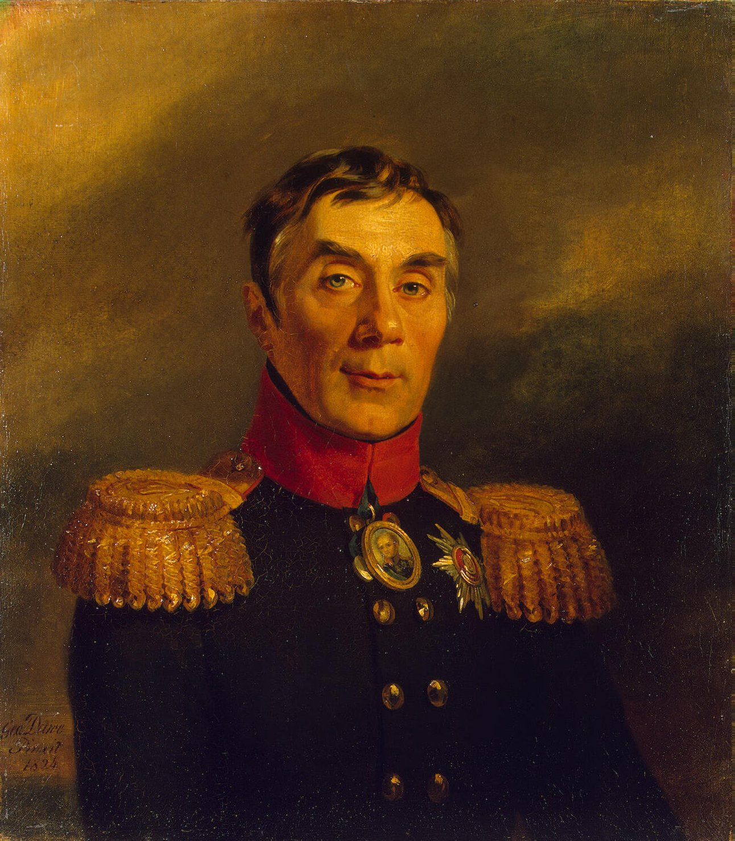
А.А. Аракчеев. Военный министр.
В 1819г. разработал проект общероссийской аграрной реформы
(выкуп крестьян у
помещика и
наделение крестьян
2 десятинами
земли на душу).
Проект не был
реализован.

Slide 8
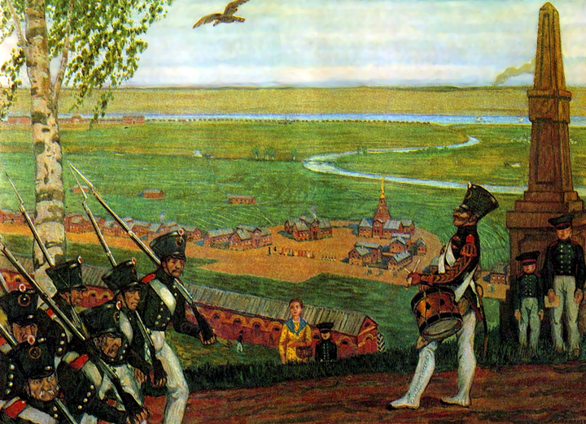
В 1816г. - военные поселения с целью экономии казенных денег
на содержание солдат
поселения формировались
из семейных солдат и
местного населения,
где совмещали военную
службу с хозяйственными
работами).
Это вызвало недовольство государственных крестьян и 1850 г. они были ликвидированы.

Slide 9
Другие реформы: В 1815г. бала разработана конституция для Польского царства
(Парламент – Сейм, глава гос-ва российский император.

